Slide 1
OOPSLA2018
Precise and Scalable Points-to Analysis via Data-Driven Context Tunneling
MINSEOK JEON, SEHUN JEONG, HAKJOO OH∗
Korea University, Republic of Korea

Slide 2
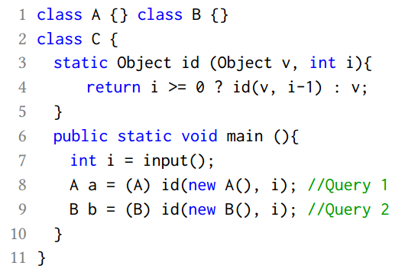
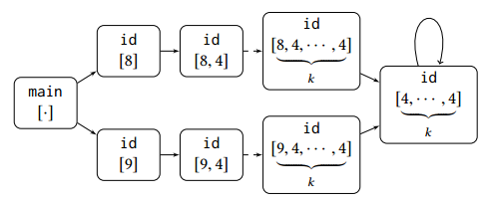
上下文敏感
上下文敏感可以有效地提高指向分析的精度
  区分调用者的上下文状态，在分析过程中记录当前上下文
  调用点敏感、类型敏感、对象敏感、混合上下文敏感
  k-limited：只关注k层上下文
分析得到两处调用点的返回值的指向集合为{a, b}
由于”k-limited”，所以有用的上下文元素8/9被更新掉了

Slide 3
选择上下文敏感
上下文敏感可以有效地提高指向分析的精度
代价：增加分析的时空开销，降低指向分析的可扩展性
选择上下文敏感：更低的开销和更高的精度
  无差别地对所有的函数调用进行上下文敏感分析并不一定能带来收益
  受限于k-limited，有用的上下文元素可能会被更新掉
  只对精度关键的函数进行上下文敏感的分析

Slide 4
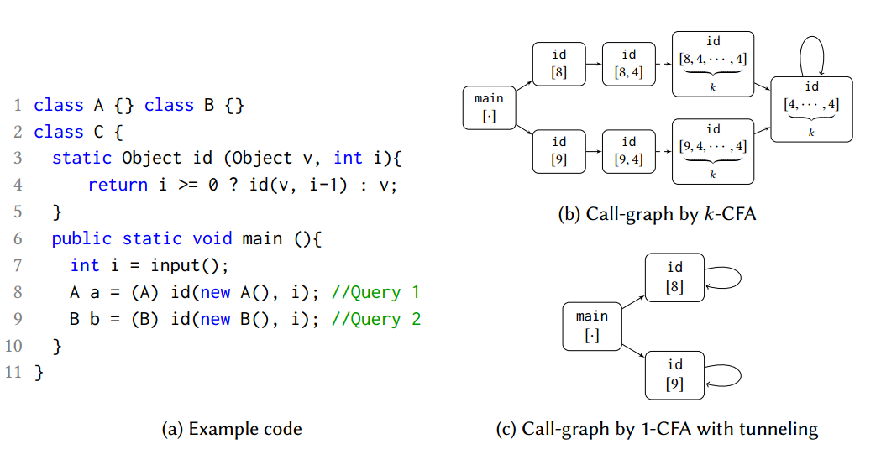
上下文隧道（context tunneling）
一些函数调用的上下文元素是可以忽略的
返回值指向a
在分析函数id时不更新上下文元素
返回值指向b
k-调用点敏感

Slide 5
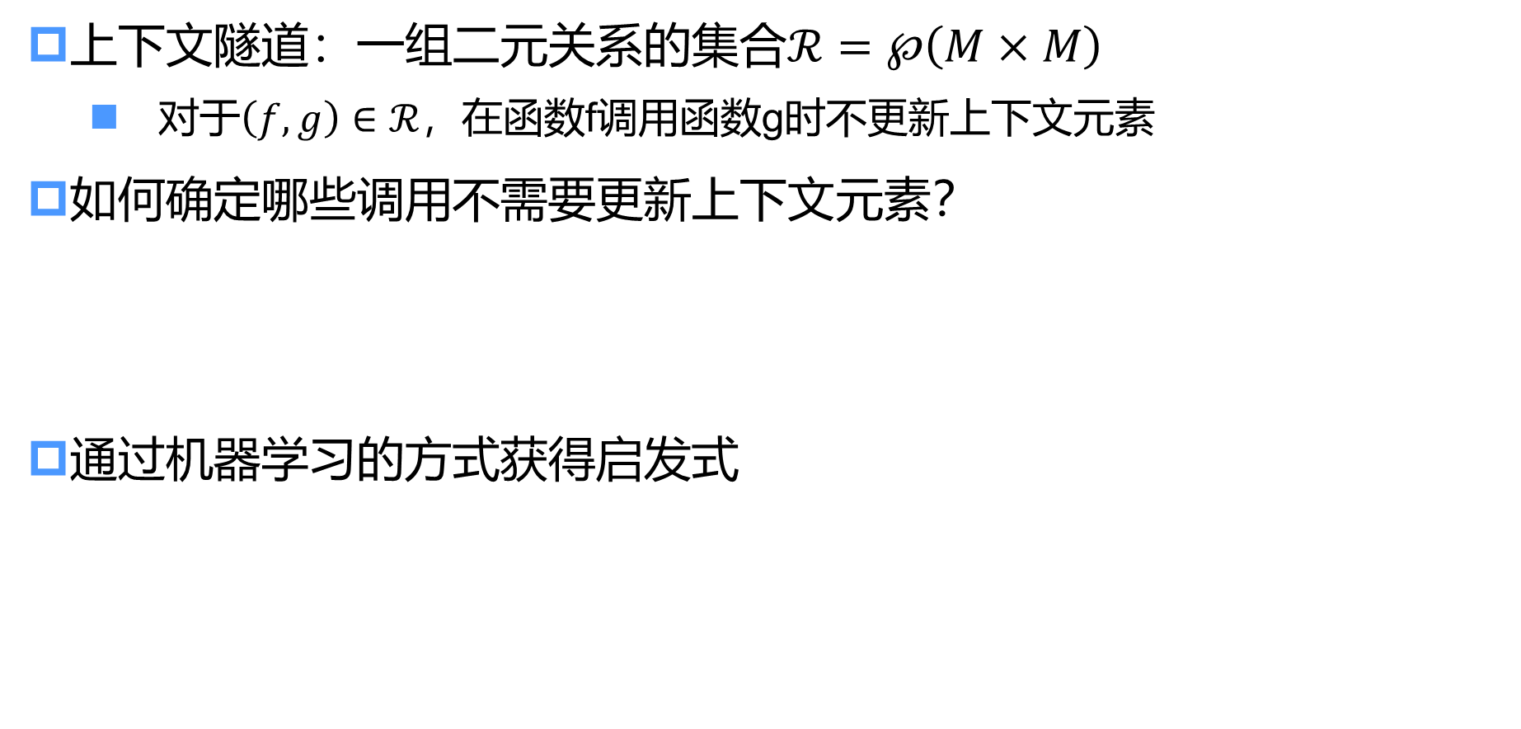
上下文隧道（context tunneling）
上下文隧道：一组二元关系的集合$ℛ=℘\left(M×M\right)$
  对于$\left(f, g\right)∈ℛ$，在函数f调用函数g时不更新上下文元素
如何确定哪些调用不需要更新上下文元素？
通过机器学习的方式获得启发式

Slide 6
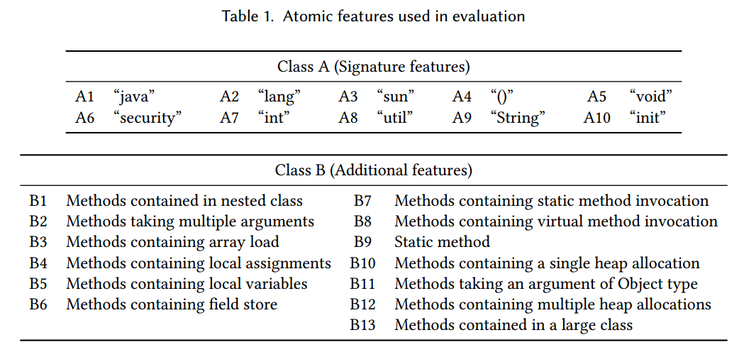
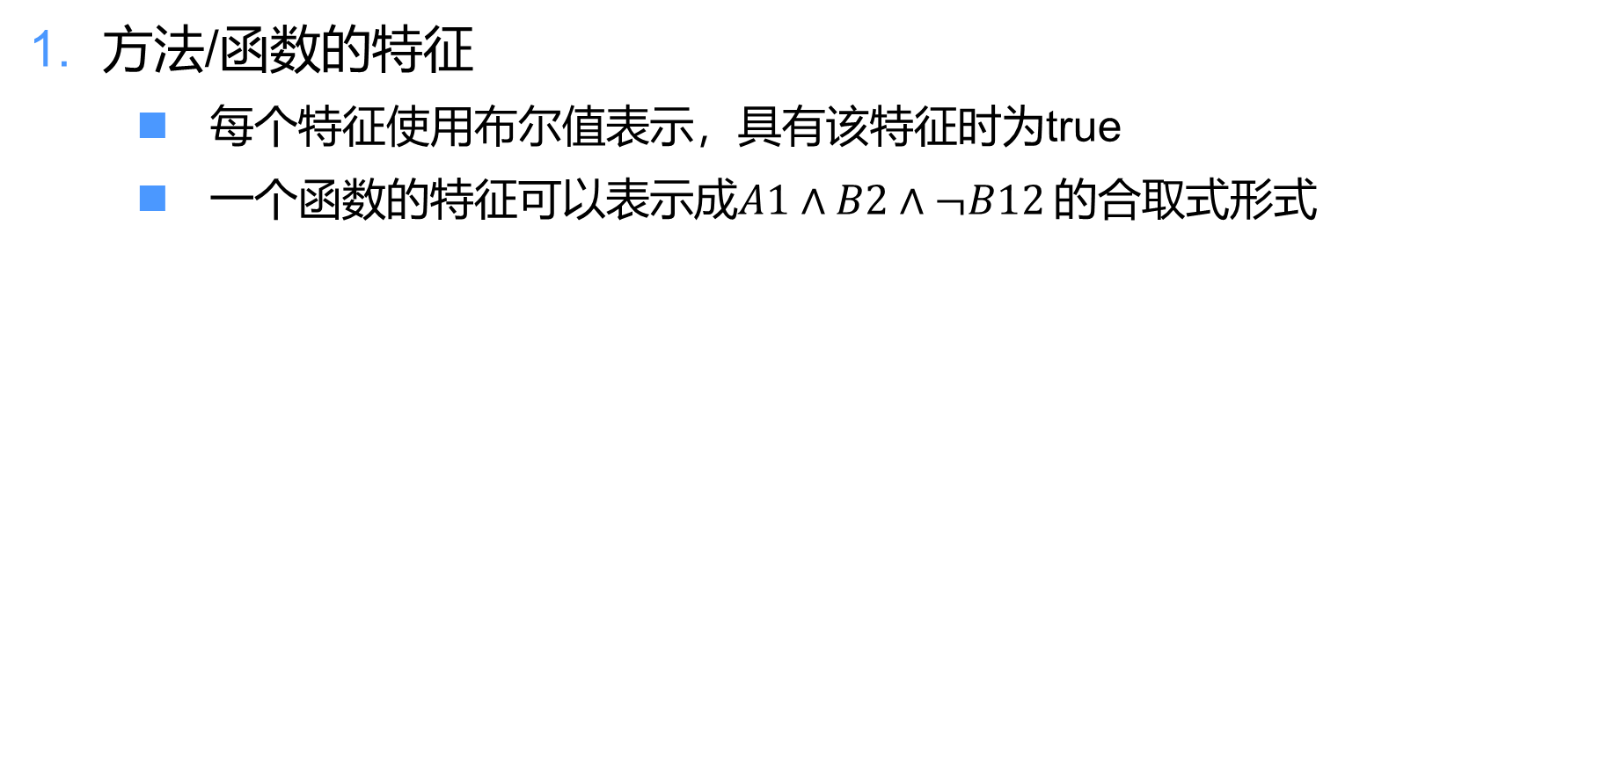
问题的参数化表示
方法/函数的特征
  每个特征使用布尔值表示，具有该特征时为true
  一个函数的特征可以表示成$A1∧B2∧¬B12$的合取式形式

Slide 7
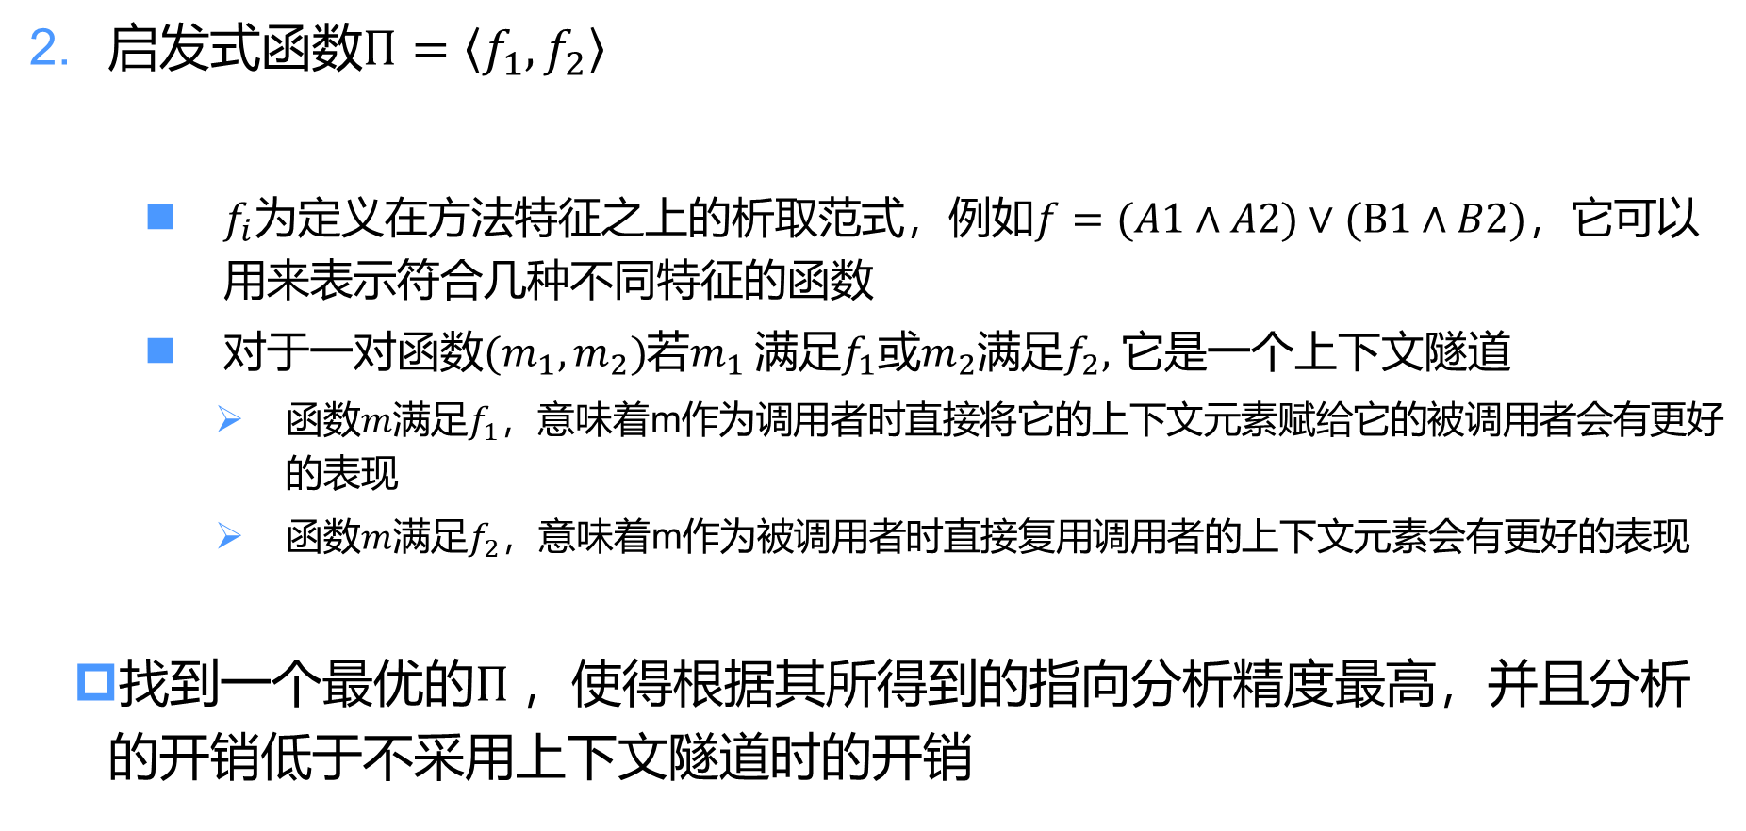
问题的参数化表示
启发式函数$Π=\left\langle f_{1}, f_{2}\right\rangle$
  $f_{i}$为定义在方法特征之上的析取范式，例如$f=(A1∧A2)∨(B1∧B2)$，它可以用来表示符合几种不同特征的函数
  对于一对函数$(m_{1},m_{2})$若$m_{1}$满足$f_{1}$或$m_{2}$满足$f_{2},$ 它是一个上下文隧道
    函数$m$满足$f_{1}$，意味着m作为调用者时直接将它的上下文元素赋给它的被调用者会有更好的表现
    函数$m$满足$f_{2}$，意味着m作为被调用者时直接复用调用者的上下文元素会有更好的表现
找到一个最优的$Π$，使得根据其所得到的指向分析精度最高，并且分析的开销低于不采用上下文隧道时的开销

Slide 8
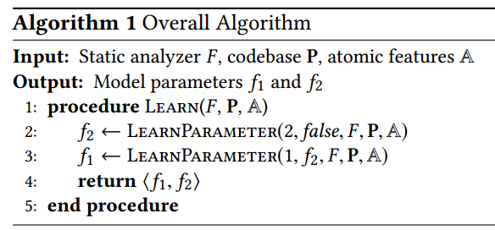
学习算法
输入
选择种子
针对种子调优
评估结果

Slide 9
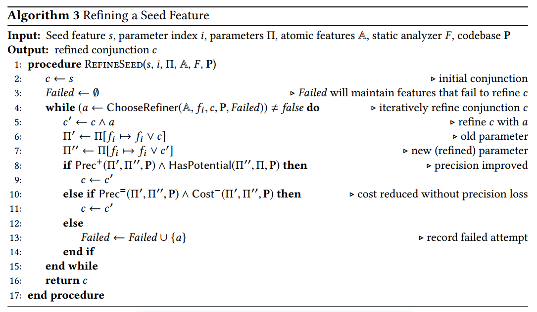
调优算法
在种子的基础上尝试和别的特征组合

Slide 10
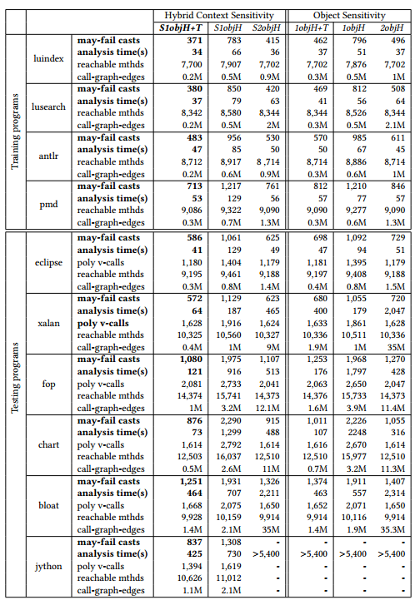
评估
上下文隧道的有效性
  能够应用到所有主流的上下文敏感算法中
  大部分都能得到更高的精度和更低的开销

Slide 11
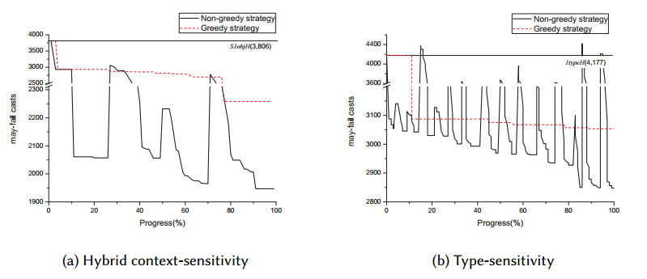
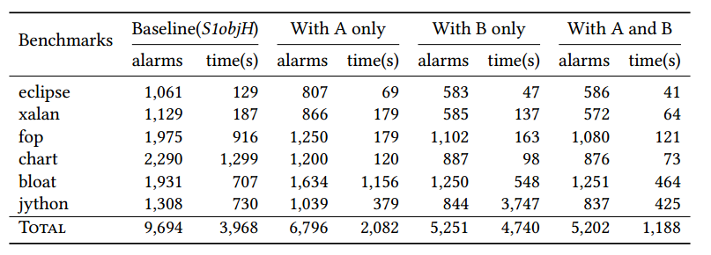
评估
学习算法的有效性和开销
贪婪和非贪婪算法对精度以及开销的影响
不同的特征对算法的影响
A类特征更多地影响时间开销，B类特征更多地影响算法精度
贪婪算法有更快的收敛速度但是更低的精度

Slide 12
总结
优点
  从简单的思想入手实现亮眼的优化和提升
  Evaluation很全面
    针对不同的上下文敏感性都做了应用和对比测试，平均每个耗时53-137h
    与和自身算法的不同实现方式做了对比
  结合AI的方式来解决特定的程序分析问题
缺点
  上下文隧道的有效性极大的依赖于种子、特征的选取
  工作内容多、时间周期长，但是在完成之前不知道能不能达到好的效果，风险高
Notes:
总测试时长就达到了数百小时

Slide 13
总结
AI for Program Analysis
  发现程序分析中使用常规方式如模式匹配等难以解决的问题/容易被AI方式解决的问题
  问题的参数化表示
    程序的特征描述（基于专家经验）
    种子的选取（基于专家经验）
  学习/训练算法
  数据集
LLM for Program Analysis?
  优点：可以复用现有的LLM，不需要设计学习算法或进行训练
  缺点：由于程序分析问题的复杂性，并且LLM是接受自然语言或代码为输入的，所以难以将特定的程序特征传达给LLM

